Slide 1

Эффективная длинная арифметика
Алгоритмы и структуры данных
Выполнил Жадик К.А.
Б9121-09.03.03ПИКД Руководитель доцент ИМКТ Кленин А.С.
2023 г.

Slide 2
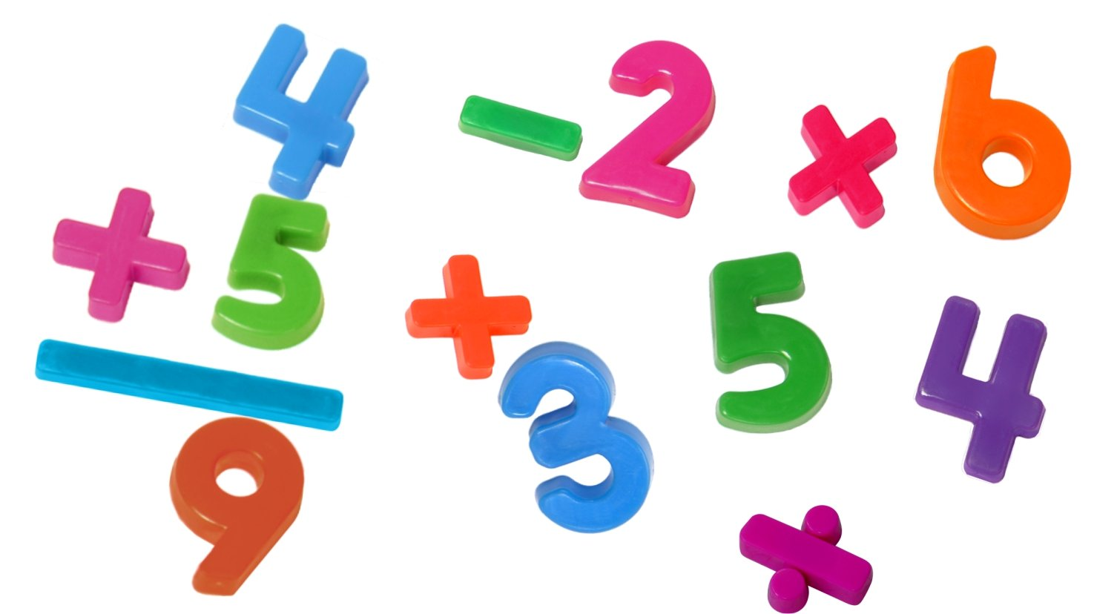
Длинная арифметика
Длинная арифметика - это метод вычисления для больших чисел, которые не помещаются в стандартные представления чисел компьютера.

Slide 3
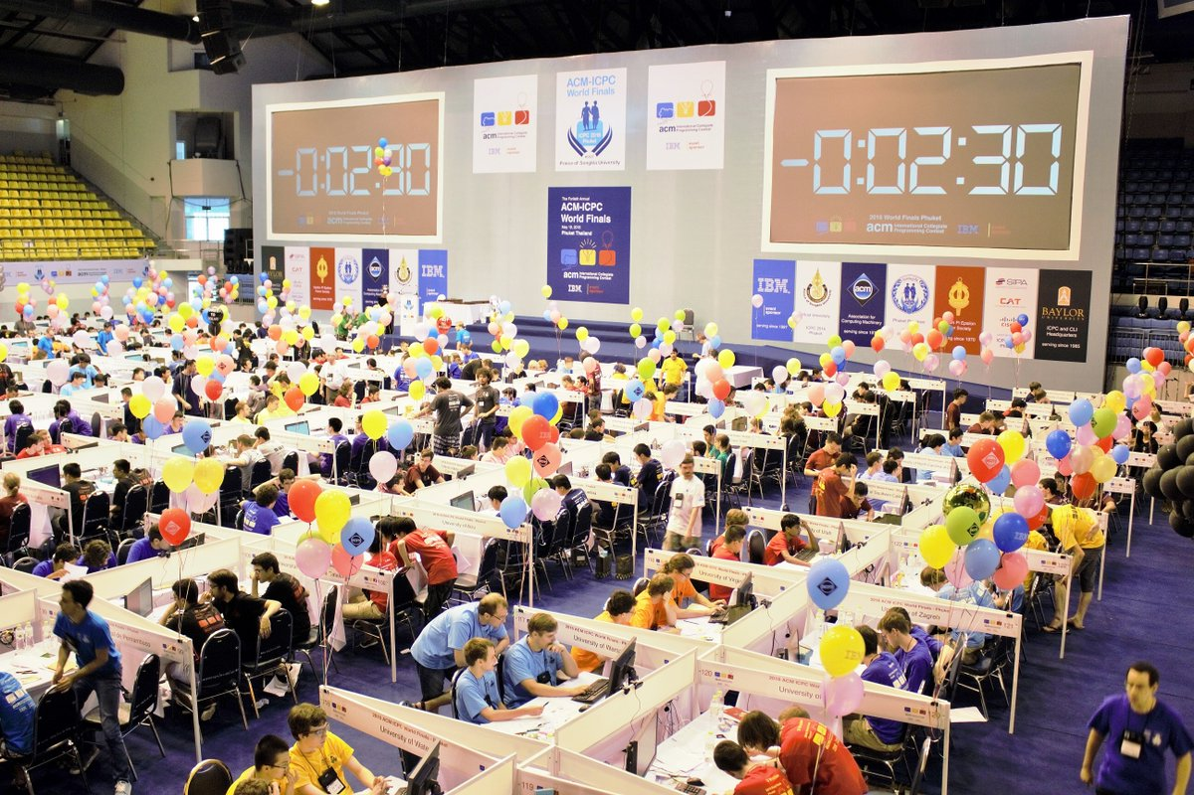

Применение
Решение олимпиадных задач Криптография

Slide 4


Применение
Изображение фракталов Финансовое ПО

Slide 5
Структура длинной арифметики
Числа, представленные в виде строки – string num
Числа, представленные в виде массива – vector<int> op
Знак числа – int is_negative

Slide 6
Вспомогательные функции
compare – функция, определяющая какое число больше
delete_zeroes – функция, удаляющая лидирующие нули
convert_to_string – функция, конвертирующая vector<int> в string

Slide 7
Ввод длинных чисел
read_big – функция, вносящая цифры числа в массив в обратном порядке.
Ввод
1 | 2 | 7 | 4 | 6 | 8 | 3
vector<int>
3 | 8 | 6 | 4 | 7 | 2 | 1
0 | 1 | 2 | 3 | 4 | 5 | 6

Slide 8
Вывод чисел
print_big – функция работает аналогично функции ввода, выводит числа в обратном порядке.
0 | 1 | 2 | 3 | 4 | 5 | 6
vector<int>
3 | 8 | 6 | 4 | 7 | 2 | 1
Вывод
1 | 2 | 7 | 4 | 6 | 8 | 3

Slide 9
Операции длинной арифметики
Сложение
Вычитание
Целочисленное умножение
Целочисленное деление
+ | -
* | /

Slide 10
Сложение длинных чисел
Для сложения используется школьный алгоритм сложения в столбик.
525+854=1539
5 2 5
+
8 5 4
-------
1 3 7 9

Slide 11
Вычитание длинных чисел
Для вычитания используется школьный алгоритм вычитания в столбик.
972-567=405
9 7 2
-
5 6 7
-------
4 0 5

Slide 12
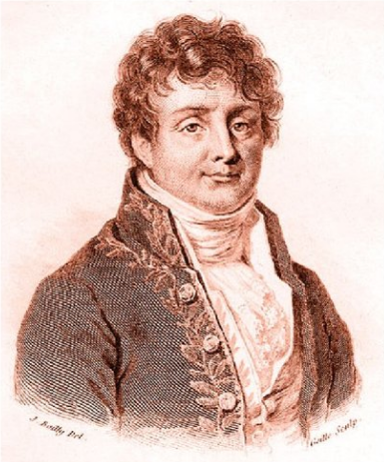
Умножение длинных чисел
Для эффективного умножения используется алгоритм быстрого преобразования Фурье, позволяющий перемножать числа за время O(n*log n).
Жан-Батист Жозеф Фурье

Slide 13
Деление длинных чисел
Для деления используется школьный алгоритм деления в столбик
7 4 1 | 3
-------------
7 4 | 2 4 7
7 2
---
2 1
2 1
---
0

Slide 14
Заключение
В ходе изучения структуры эффективная длинная арифметика были реализованы операции:
Сложения
Вычитания
Умножения
Деления нацело

